Slide 1
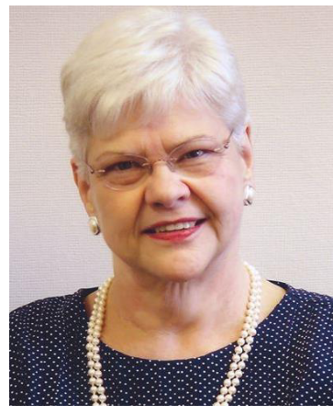

Модель Дороти Фрейер

Slide 2
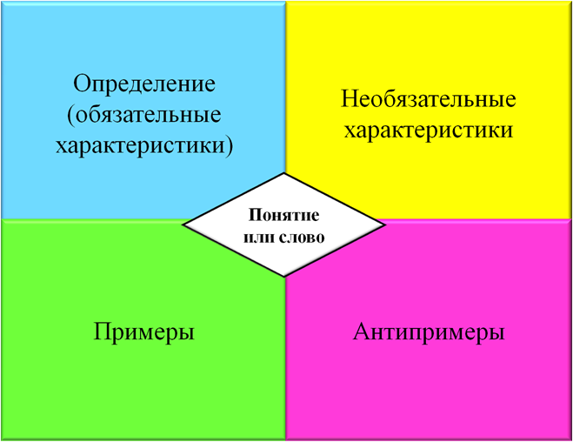
Обучающая сингапурская структура, позволяющая рассмотреть любое понятие с разных сторон.

Slide 3
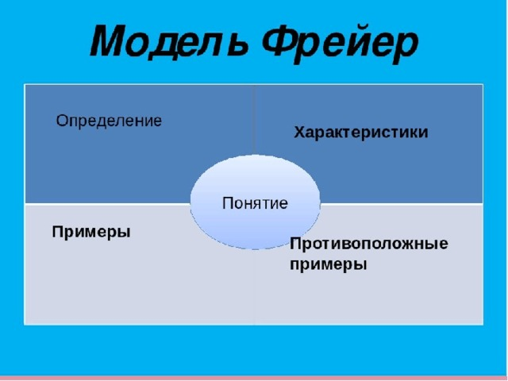
Модель Фрейер - обучающая структура, помогающая обучающимся глубоко понять и осознать изучаемое слово или понятие в концепции. Обучающиеся рассматривают какое-либо слово с разных сторон, записывая его обязательные и необязательные характеристики, примеры и антипримеры.

Slide 4
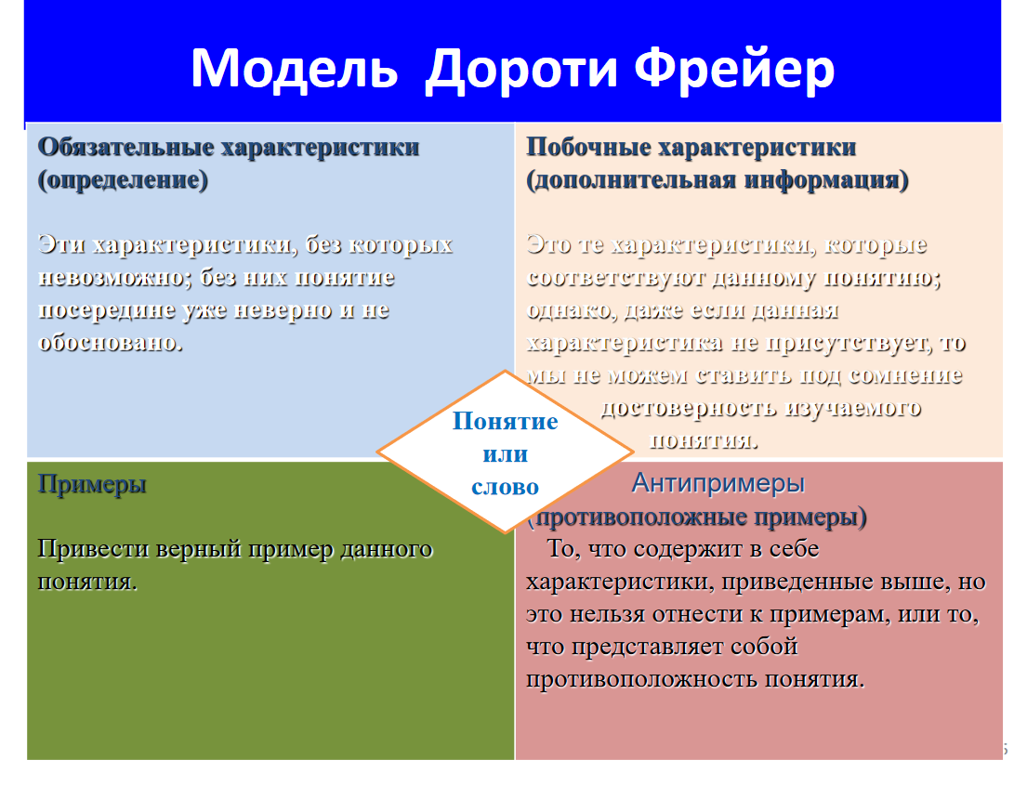

Slide 5
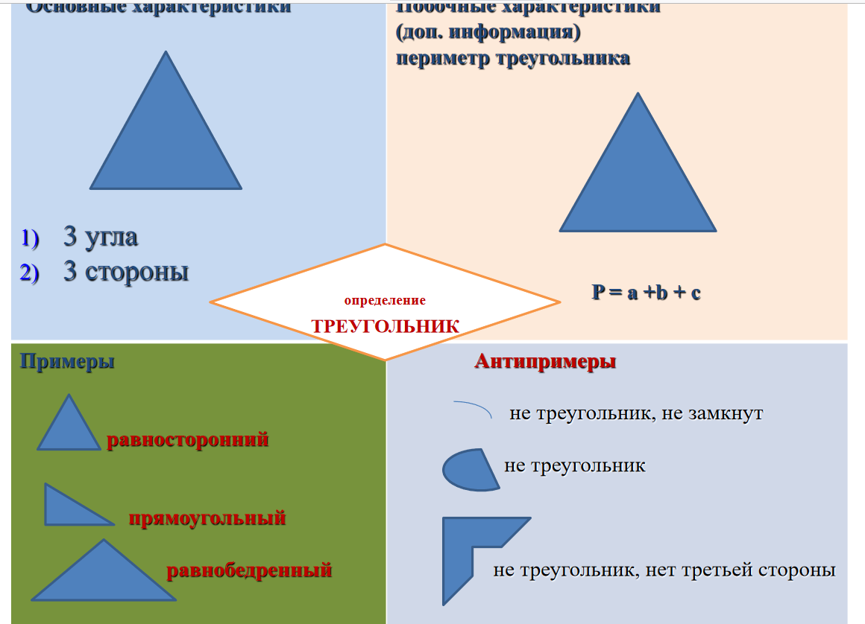

Slide 6
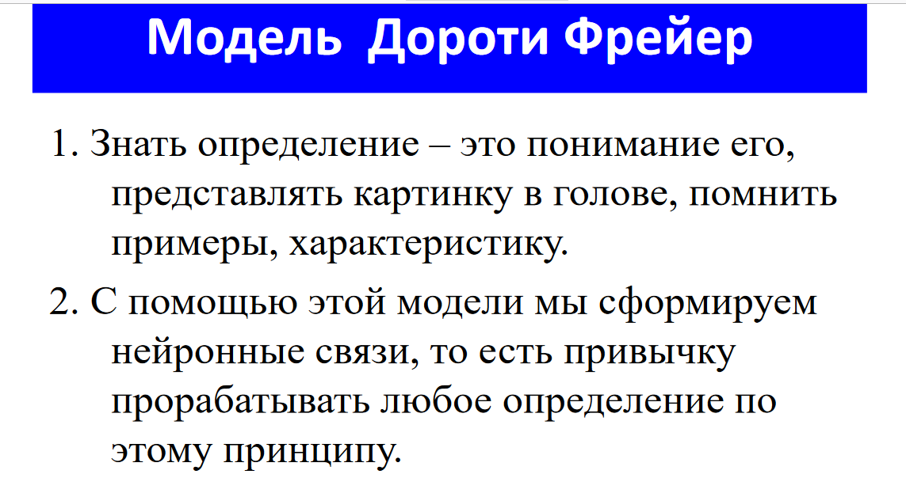

Slide 7
Структура «МОДЕЛЬ ФРЕЙЕР»
Используется на этапах закрепления материала, проверки знаний по теме.
Структура направлена на развитие критического мышления. Школьники рассматривают какую-либо тему (понятие) с разных сторон, записывая его обязательные и необязательные характеристики, примеры и антипримеры.
Инструкция: Сложите лист бумаги вдвое и еще раз вдвое (получилось 4 раздела), отверните уголок.
Каждый раздел пронумеруйте. Подписываем разделы: 1 – «Обязательные характеристики», 2- «Необязательные характеристики», 3 0 пример, 4 – антипример.
В центре листа записывается понятие, данное учителем. Затем школьники индивидуально заполняют каждый раздел. После этого происходит проверка выполненной работы.
На усмотрение учителя проверка может быть в разной форме: учитель может собрать работы и проверить их сам, а может организовать совместную проверку в классе. Для этого в каждой команде школьники озвучивают свои ответы, объясняют свой ответ, дополняют друг друга. Затем каждая команда презентует общий ответ классу.

